Slide 1

无线网络中信道资源利用率优化策略研究
Research on Optimization Strategy of Channel Resource Utilization
in Wireless Network
答辩人：唐兆树
2017年6月1日
Notes:
各位老师好，我叫唐兆树，14级工学研究生，本次答辩课题为：无线网络中信道资源利用率优化策略研究

Slide 2
提纲
研究背景
定向天线无线网络中的链路调度策略
多用户MIMO系统中的用户调度策略
结论
Notes:
本课题内容将从以下四个方面进行展开，分别是背景，定向天线无线网络中的链路调度策略，多用户MIMO系统中的用户调度策略，最后进行分析总结

Slide 3
提纲
研究背景
定向天线无线网络中的链路调度策略
多用户MIMO系统中的用户调度策略
结论
Notes:
首先是研究背景部分

Slide 4


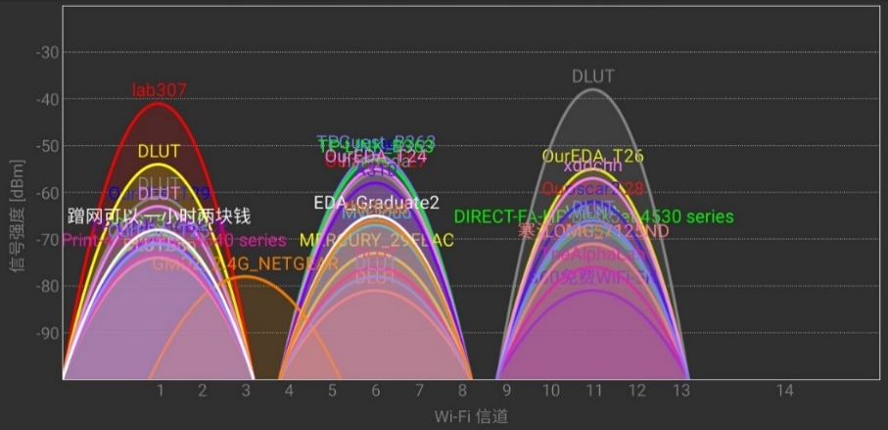
研究背景
爆炸增长的数据量
提高信道利用率迫在眉睫
拥挤的信道
Notes:
本课题首先利用两张图给出课题背景知识，第一个图表示了网络的发展，大数据时代的到来，爆炸式的数据量。第二张图是发展带来的问题，本图是利用WIFI分析仪在综合楼实验室得到的信道图表。可以看出在有限的信道上有无数的SSID，信道极其拥挤。那么如何在有限的拥挤信道中，进一步适应数据量的增长成为未来发展必将面临的问题。而其中的解决措施之一为提高信道资源利用率。

Slide 5
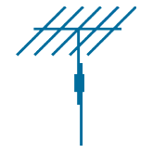
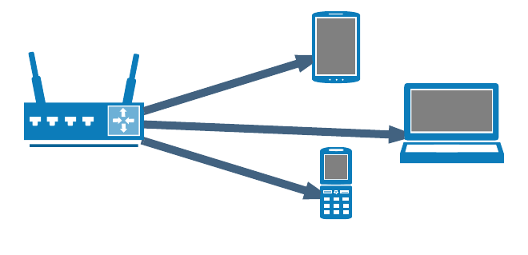
研究背景
研究思路
物理层信息
信道竞争调度问题
提高信道利用率
定向天线技术
链路调度问题
多用户MIMO技术
用户调度问题
Stream 1
Stream 2
Access Point
Stream 3
Notes:
本课题借鉴无线网络的发展方式，从物理层技术入手，采用天线技术，提高网络容量达到提高信道利用率的目的。课题主要引入定向天线技术以及多用户MIMO技术，其中定向天线通过降低系统内部信号干扰，多用户MIMO技术提高并行数据传输流，从而提高网络吞吐量。然后新技术的引入，特殊条件的采用，也导致了不同的调度问题，本课题核心以设计优化不同技术场景下的调度策略使得各项技术发挥其相应性能，达到最终提高信道利用率的目的。接下来本课题将分别针对两个调度问题进行研究。

Slide 6
贡献与创新点
定向天线无线网络的基于定向干扰模型的链路调度策略
多用户MIMO系统的基于时间动态规划的用户调度策略
Notes:
本课题贡献与创新点如下：首先在定向无线网络系统中，提出了基于定向干扰模型的链路调度策略；然后在多用户MIMO系统中，提出基于时间动态规划的用户调度策略。

Slide 7
提纲
研究背景
定向天线无线网络中的链路调度策略
多用户MIMO系统中的用户调度策略
结论
Notes:
接下分别针对两个创新点进行说明，首先是定向天线无线网络中的链路调度策略

Slide 8
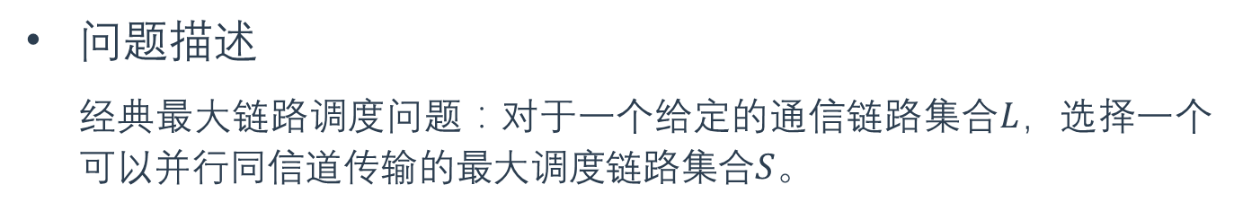
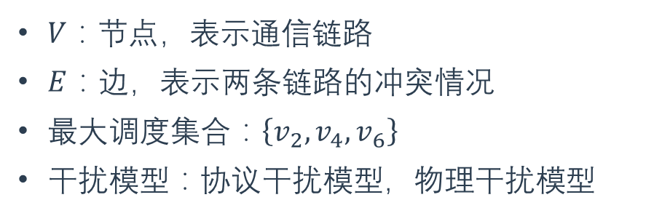
定向天线无线网络中的链路调度策略
问题描述
经典最大链路调度问题：对于一个给定的通信链路集合$L$，选择一个可以并行同信道传输的最大调度链路集合$S$。
$V$：节点，表示通信链路
$E$：边，表示两条链路的冲突情况
最大调度集合：$\left\{v_{2},v_{4},v_{6}\right\}$
干扰模型：协议干扰模型，物理干扰模型
Notes:
首先本课题从经典链路调度问题开始，术语上就是对于给定通信链路集合L，选择一个可以在同信道进行并行传输的最大链路集合S。为了便于理解，这里采用图的方式进行表述，首先用节点表述通信链路，边表示链路传输时的干扰情况。图中的无冲突集合为2,4,6。这是一个经典问题。然而无线网络中信号干扰情况较为复杂，现有的干扰模型有协议干扰模型、物理干扰模型等等。该图也就是采用协议干扰模型后的网络模型。

Slide 9

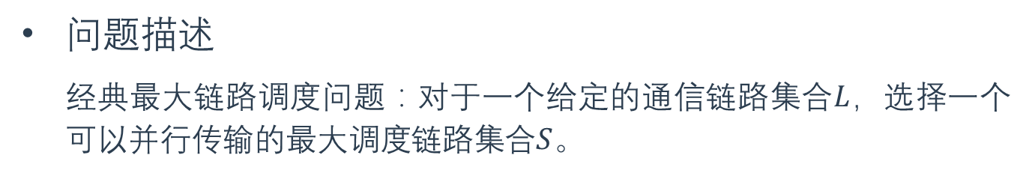
定向天线无线网络中的链路调度策略
问题描述
经典最大链路调度问题：对于一个给定的通信链路集合$L$，选择一个可以并行传输的最大调度链路集合$S$。
定向天线的问题
干扰模型问题
调度策略问题
Notes:
那么定向天线的利用带来了哪些问题？首先定向天线使得信号干扰情况进一步复杂化，并且定向天线的复杂多变使得没有现成的模型可用。
同时定向天线的信号发送方向多变，很多调度策略难以适用。

Slide 10
定向天线无线网络中的链路调度策略
提出定向天线无线网络中的基于定向干扰模型的链路调度策略
成果
A novel link scheduling algorithm for wireless networks using directional antenna, 第一作者. Wireless Communications and Networking Conference, CCF C类, 2016.
链路调度策略
安全距离策略
相干干扰策略
定向干扰信号模型
Notes:
为了解决这一问题，本课题提出了定向天线无线网络环境中的基于定向干扰模型的链路调度策略，主要由以下部分组成，首先改进得到适用于本课题背景的定向干扰信号模型。
基于该模型，本课题设计了安全距离策略以及相干干扰策略，从而构成了本创新点的链路调度策略。

Slide 11
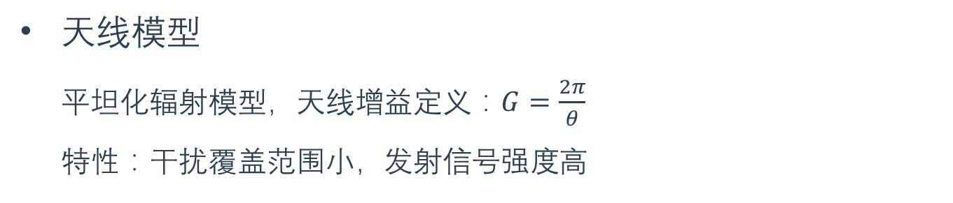
定向天线无线网络中的链路调度策略
天线模型
平坦化辐射模型，天线增益定义：$G=\frac{2π}{θ}$
特性：干扰覆盖范围小，发射信号强度高
Notes:
那么定向天线的优势有什么呢？如下两图所示，全向天线的干扰影响呈现全方位的，但是通过定向干扰图可以看出，即使相距不远的链路也可能毫无干扰存在；并且定向天线功率集中，信号强度高，使得接收节点抗干扰能力强。本课题采用平坦化辐射模型来描述天线辐射情况，增益定义如下。

Slide 12
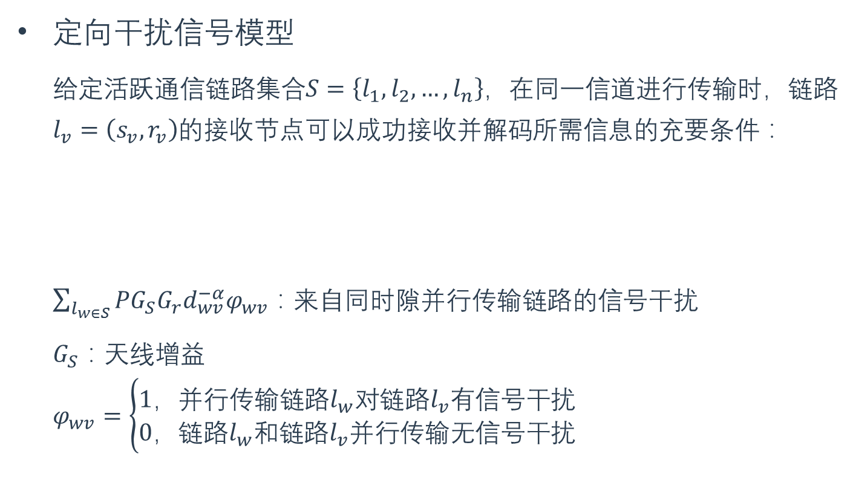
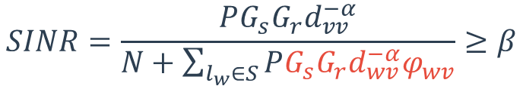
定向天线无线网络中的链路调度策略
定向干扰信号模型
给定活跃通信链路集合$S=\left\{l_{1},l_{2},…,l_{n}\right\}$，在同一信道进行传输时，链路$l_{v}=\left(s_{v},r_{v}\right)$的接收节点可以成功接收并解码所需信息的充要条件：
$\sum_{l_{w∈S}}{PG_{S}G_{r}d_{wv}^{−α}φ_{wv}}$：来自同时隙并行传输链路的信号干扰
$G_{S}$：天线增益
$φ_{wv}=\left\{\begin{aligned}1，并行传输链路l_{w}对链路l_{v}有信号干扰 \\ 0，链路l_{w}和链路l_{v}并行传输无信号干扰\end{aligned}\right.$
$$SINR=\frac{PG_{s}G_{r}d_{vv}^{−α}}{N+\sum_{l_{w}∈S}{PG_{s}G_{r}d_{wv}^{−α}φ_{wv}}}≥β$$
Notes:
为了为调度策略提供基础模型，本工作首先基于物理干扰模型提出了可以描述定向干扰的定向干扰模型，该模型中加入了定向天线的相关特性。红色部分为定向天线条件。分别是增益以及干扰情况。B是信号噪声干扰比阈值，也是接收节点可以成功获得信息的最小值

Slide 13
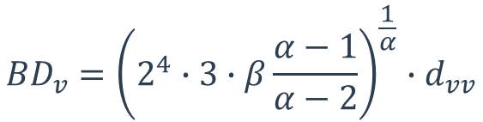


定向天线无线网络中的链路调度策略
安全距离策略
对于链路$l_{v}$而言，安全距离：
调度筛选过程
阶段一：针对干扰链路$l_{v}$的信道竞争者
阶段二：针对被链路$l_{v}$干扰的信道竞争
$${BD}_{v}={\left(2^{4}∙3∙β\frac{α−1}{α−2}\right)}^{\frac{1}{α}}∙d_{vv}$$
$$PG_{S}G_{r}d_{wv}^{−α}φ_{wv}$$
Notes:
基于上述定向干扰模型，本工作通过控制对链路的干扰量，以达到可以并行通信的目的。首先给出安全距离策略；链路lv的安全距离如公式所示，该公式由理论推导而来，不做详细介绍。
调度筛选策略分为两个阶段，阶段1是针对干扰链路lv的干扰源，保证安全距离以内没有链路对lv产生干扰，从而控制干扰量。
阶段2针对链路Lv的干扰区域，让区域内链路保持安全距离，此时安全距离为BD的一半。
通过两个阶段控制Lv受到的来自竞争链路的干扰。

Slide 14

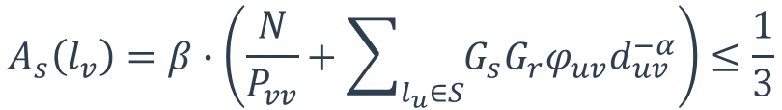
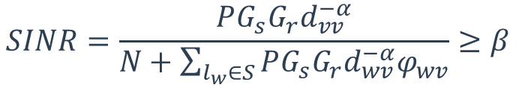
定向天线无线网络中的链路调度策略
相干干扰策略
对于当前最优解组$S$而言
$$SINR=\frac{PG_{s}G_{r}d_{vv}^{−α}}{N+\sum_{l_{w}∈S}{PG_{s}G_{r}d_{wv}^{−α}φ_{wv}}}≥β$$
$$A_{s}\left(l_{v}\right)=β∙\left(\frac{N}{P_{vv}}+\sum_{l_{u}∈S}{G_{s}G_{r}φ_{uv}d_{uv}^{−α}}\right)≤\frac{1}{3}$$
Notes:
相干干扰策略，针对当前最优解组S而言，保证Lv收到的来自最优解组S中的链路的干扰有限。
信号噪声干扰比前面已提出，相干干扰As以及1/3的参数通过数学方法推出，这里不做详细介绍

Slide 15

定向天线无线网络中的链路调度策略
调度策略举例
点：通信链路
候选链路集合$L$
当前最优调度集合$S$
有向边：链路间干扰情况
优先级：链路长度
Notes:
下面采用举例的方式介绍本文调度策略。首先点表示通信链路，候选信道竞争链路L，如图中点所示，当前调度集合为S；有向边表示链路干扰情况，始点为干扰源，终点为被干扰者；利用链路长度作为优先级。以红色点为lv，也就是目标点

Slide 16

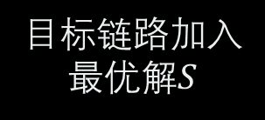
定向天线无线网络中的链路调度策略
安全距离筛选阶段
流程
相干干扰筛选阶段
目标链路加入最优解$S$
$$A_{s}\left(l_{v}\right)≤\frac{1}{3}$$
Notes:
具体过程如下，图1为初始状态，图2为安全距离筛选的第一阶段，删除红色链路安全距离以内的干扰源白色点，图3是第二阶段，保证红色链路干扰范围内链路的安全距离，删除白色链路。图4为安全距离筛选阶段的最终情况
随后将红色链路加入最优解中，在通过相干干扰公式，对不满足条件的剩余链路进行筛选。完成调度策略的一轮选择。

Slide 17
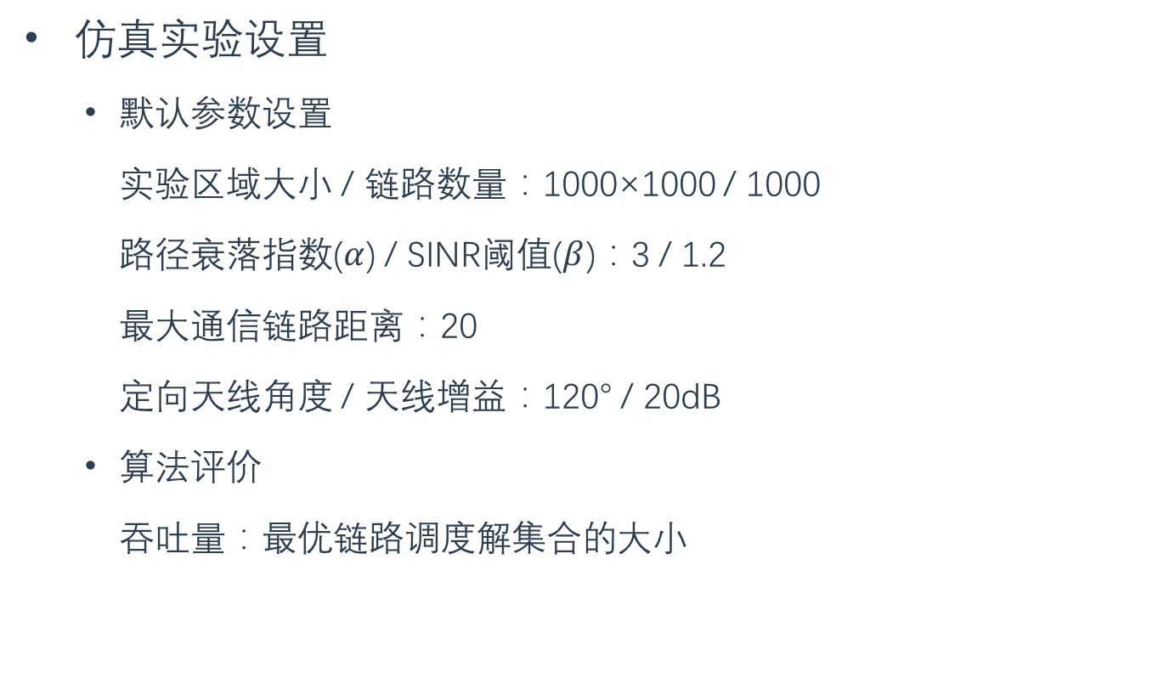
定向天线无线网络中的链路调度策略
仿真实验设置
默认参数设置
实验区域大小 / 链路数量：1000×1000 / 1000
路径衰落指数($α$) / SINR阈值($β$)：3 / 1.2
最大通信链路距离：20
定向天线角度 / 天线增益：120° / 20dB
算法评价
吞吐量：最优链路调度解集合的大小

Slide 18
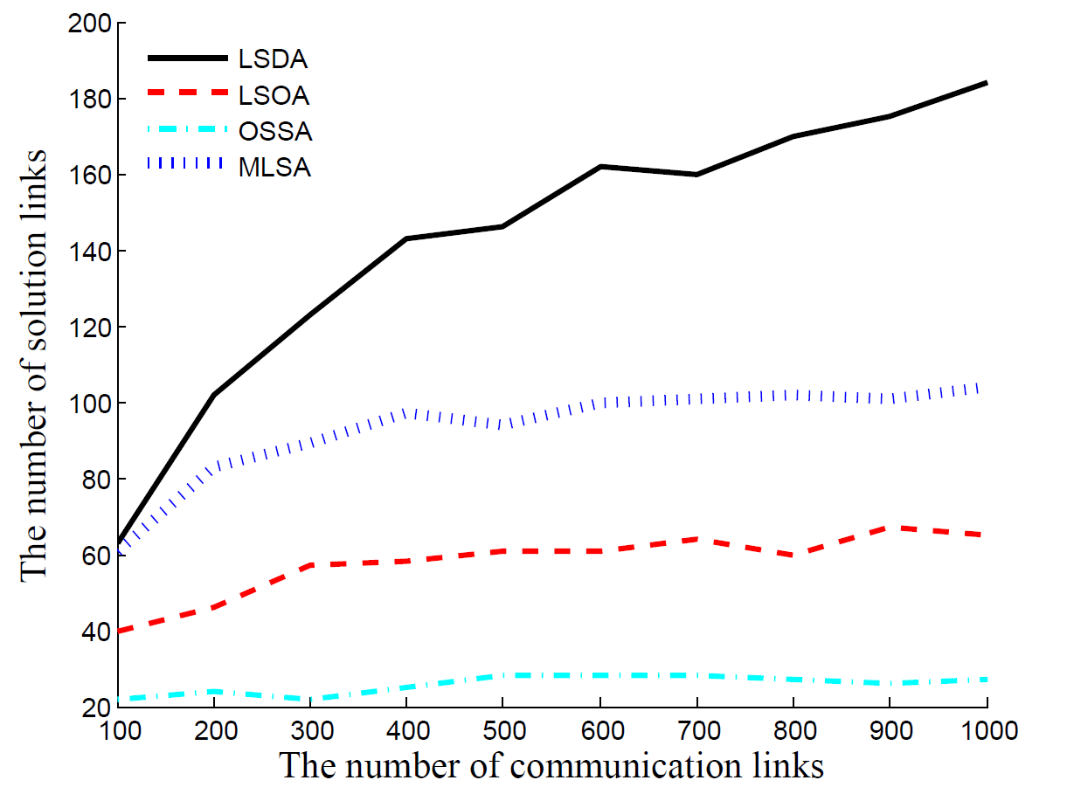
定向天线无线网络中的链路调度策略
仿真实验结果
不同链路密度下的调度策略对比分析

Slide 19
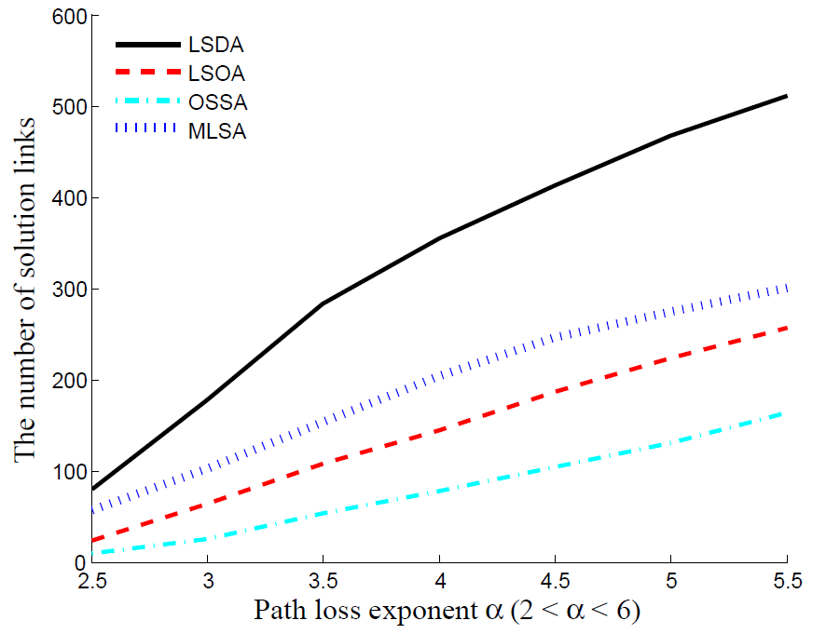
定向天线无线网络中的链路调度策略
仿真实验结果
不同路径衰落指数下的调度策略对比分析

Slide 20
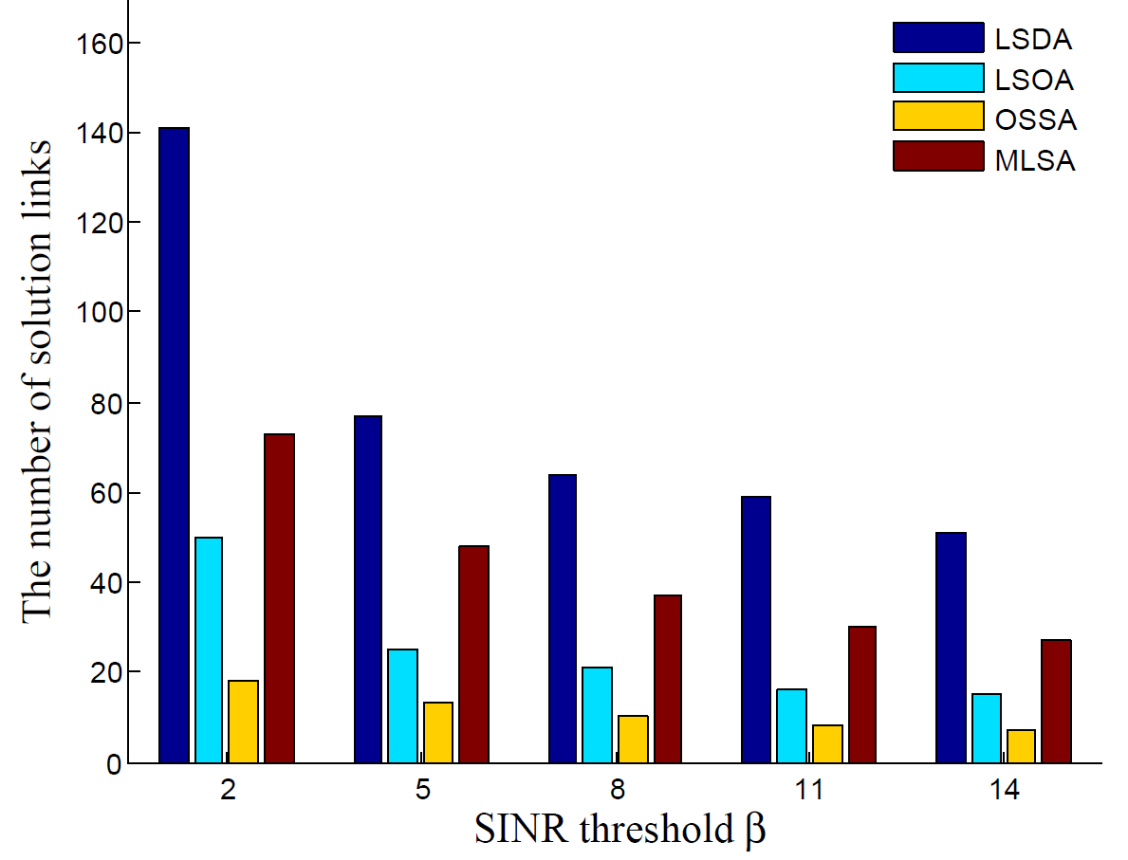
定向天线无线网络中的链路调度策略
仿真实验结果
不同SINR阈值下的调度策略对比分析

Slide 21
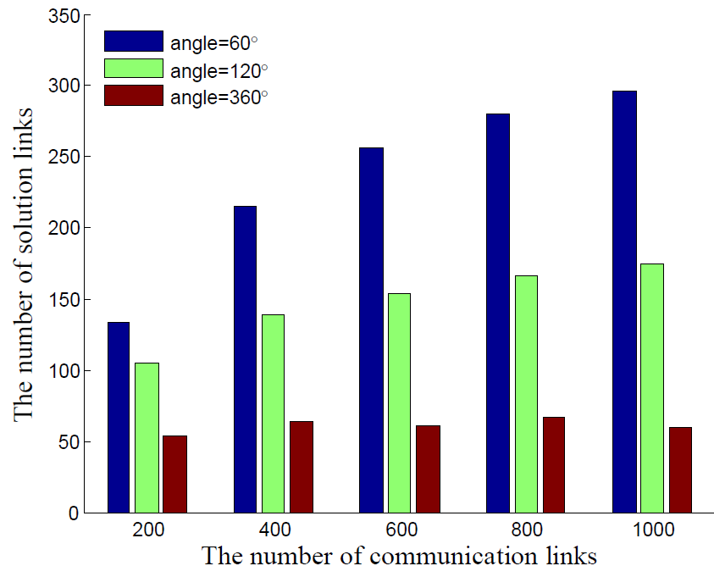
定向天线无线网络中的链路调度策略
仿真实验结果
定向天线干扰角度对算法影响

Slide 22
提纲
研究背景
定向天线无线网络中的链路调度策略
多用户MIMO系统中的用户调度策略
结论

Slide 23
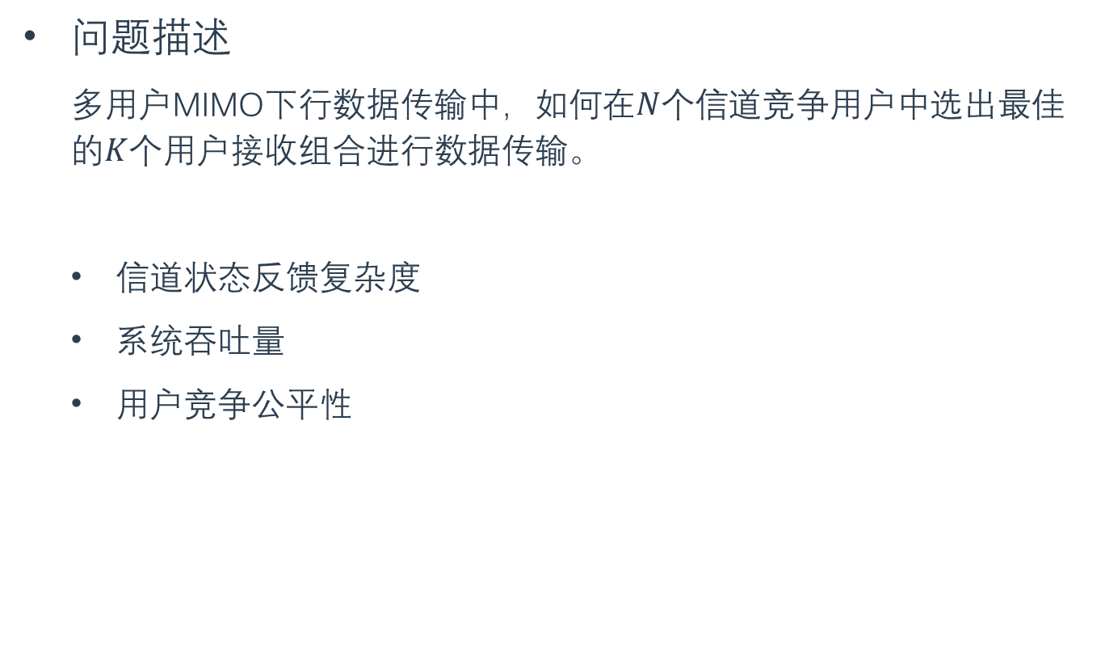
多用户MIMO系统中的用户调度策略
问题描述
多用户MIMO下行数据传输中，如何在$N$个信道竞争用户中选出最佳的$K$个用户接收组合进行数据传输。
信道状态反馈复杂度
系统吞吐量
用户竞争公平性

Slide 24
多用户MIMO系统中的用户调度策略
提出多用MIMO系统中基于动态时间规划的用户调度策略
信道状态信息反馈机制
基于时间动态规划的调度约束机制
基于信道状态的速率预测模型
用户调度策略
成果
TOUSE: A Fair User Selection Mechanism Based on Dynamic Time Warping for MU-MIMO Networks, 第一作者. KSII Transactions on Internet and Information Systems, SCI期刊

Slide 25
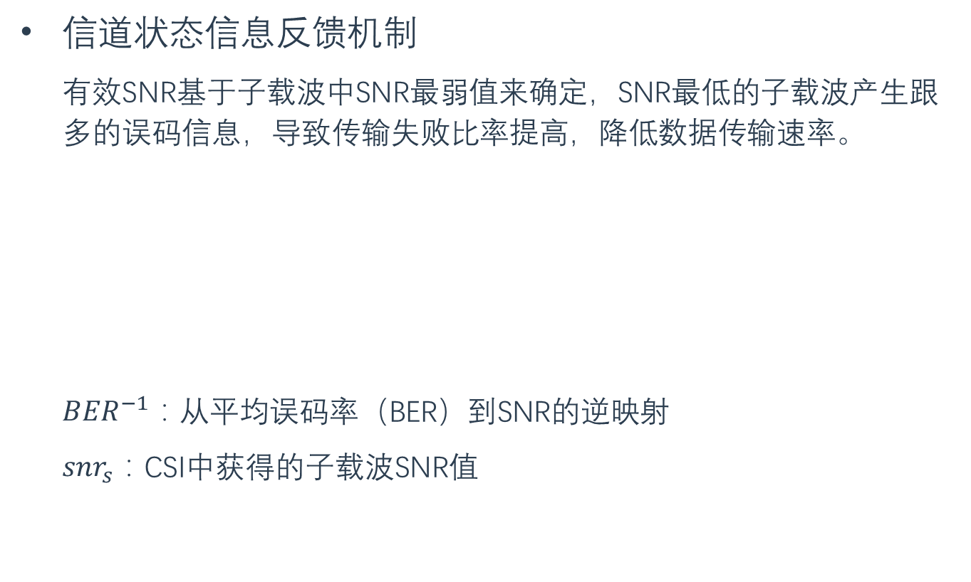

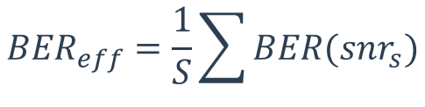
多用户MIMO系统中的用户调度策略
信道状态信息反馈机制
有效SNR基于子载波中SNR最弱值来确定，SNR最低的子载波产生跟 多的误码信息，导致传输失败比率提高，降低数据传输速率。
${BER}^{−1}$：从平均误码率（BER）到SNR的逆映射
${snr}_{s}$：CSI中获得的子载波SNR值
$${BER}_{eff}=\frac{1}{S}\sum{BER({snr}_{s})}$$
ESNR$={BER}^{−1}({BER}_{eff})$

Slide 26




多用户MIMO系统中的用户调度策略
设计思路
$$R_{1}+R_{2}$$
$$R_{1}+R_{2}+R_{3}$$
$$\left\{u_{1},u_{2}\right\}$$
$$\left\{u_{1},u_{2},u_{3}\right\}$$

Slide 27




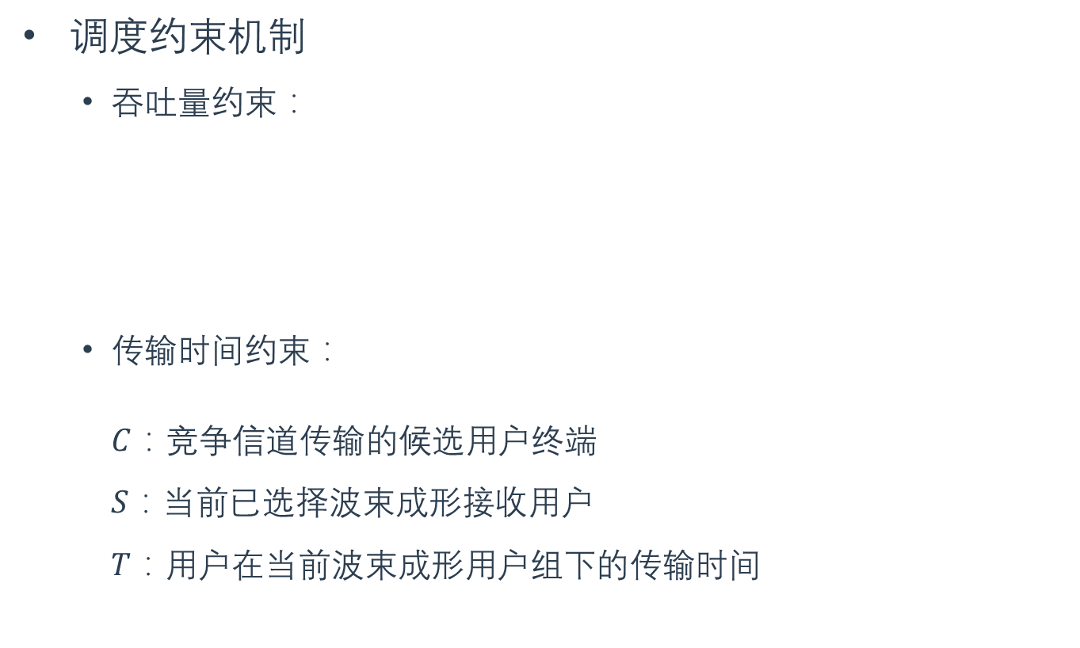

多用户MIMO系统中的用户调度策略
调度约束机制
吞吐量约束：
传输时间约束：
$C$：竞争信道传输的候选用户终端
$S$：当前已选择波束成形接收用户
$T$：用户在当前波束成形用户组下的传输时间
$$\frac{T(c)}{T(\max\left(S\right))}<\frac{1}{ratio\left(c\right)−1}$$
$$T(\max\left(S\right))≤T(c)$$
$$\frac{T(\max\left(S\right))}{T(c)}<\frac{1}{ratio\left(\max\left(S\right)−1\right)}$$
$$T(\max\left(S\right))>T(c)$$
$$T(c)≤\frac{M}{K}∙T(\max\left(S\right))$$

Slide 28
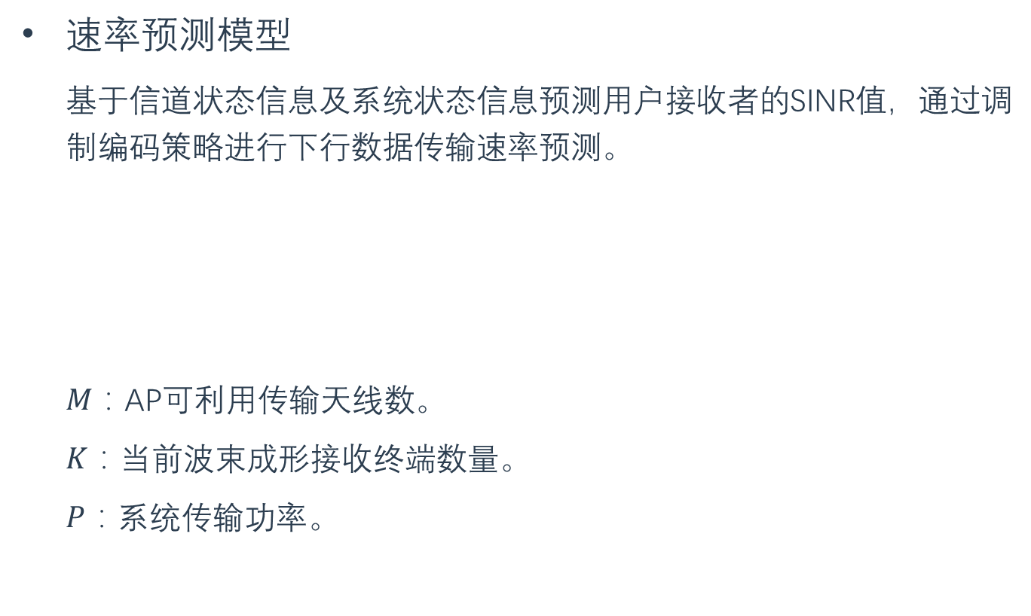

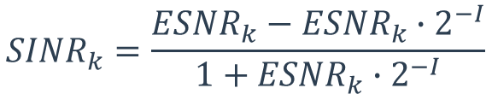
多用户MIMO系统中的用户调度策略
速率预测模型
基于信道状态信息及系统状态信息预测用户接收者的SINR值，通过调制编码策略进行下行数据传输速率预测。
$M$：AP可利用传输天线数。
$K$：当前波束成形接收终端数量。
$P$：系统传输功率。
$${SINR}_{k}=\frac{{ESNR}_{k}−{ESNR}_{k}∙2^{−I}}{1+{ESNR}_{k}∙2^{−I}}$$
$$I=\left(\left(M−1\right)×P\right)/\left(3×\left(K−1\right)\right)$$

Slide 29
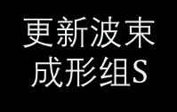


多用户MIMO系统中的用户调度策略
调度机制
调度初始化阶段：随机选择
调度运行阶段：基于动态时间规划选择
信道竞争用户组
随机选择机制
更新波束成形组$S$
信道状态反馈
速率预测模型
调度约束机制
时间差调度
更新波束成形组$S$
波束成形组$S$

Slide 30

多用户MIMO系统中的用户调度策略
仿真实验设置
默认参数设置
信道模型：多径干扰衰落模型
AP天线功率 / AP可利用天线数量：15W / 3
AP数量 / 信道竞争用户数量：1 / 10
数据包大小：1500bytes
算法评价
吞吐量，简式公平性指数：
$$JFI=\frac{{\left[\sum_{u=1}^{N_{u}}{X_{u}}\right]}^{2}}{N_{u}\sum_{u=1}^{N_{u}}{{\left[X_{u}\right]}^{2}}}$$

Slide 31
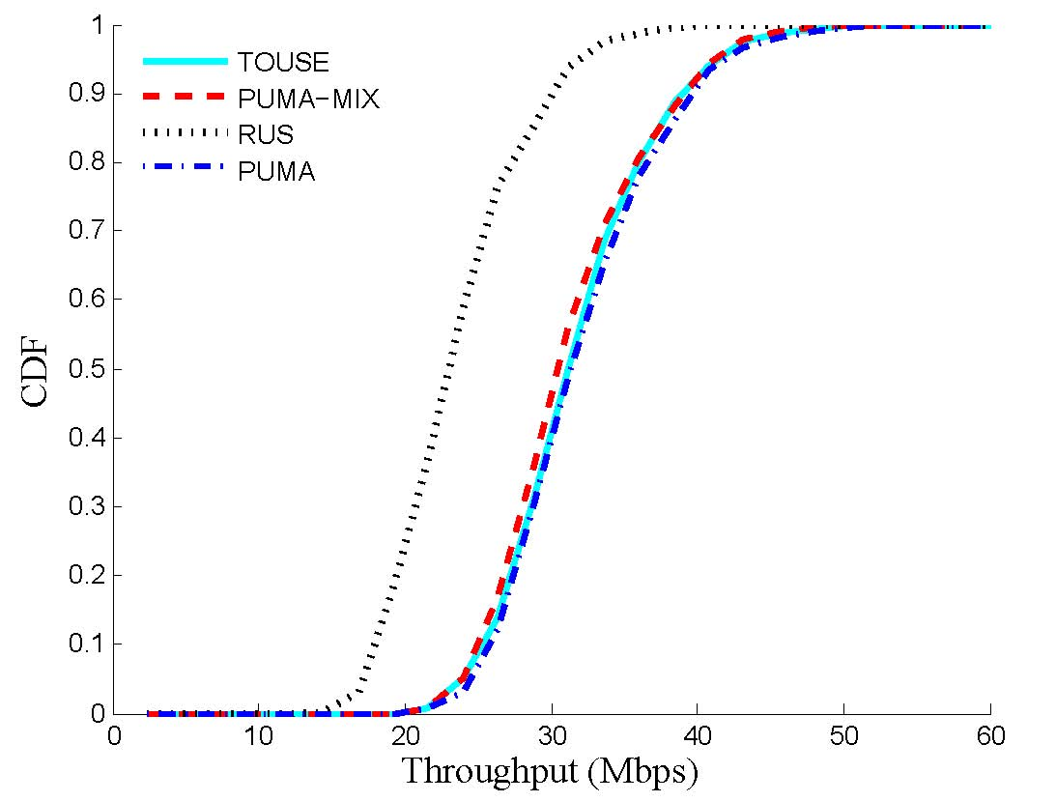
多用户MIMO系统中的用户调度策略
仿真实验结果
持续流量传输性能分析

Slide 32
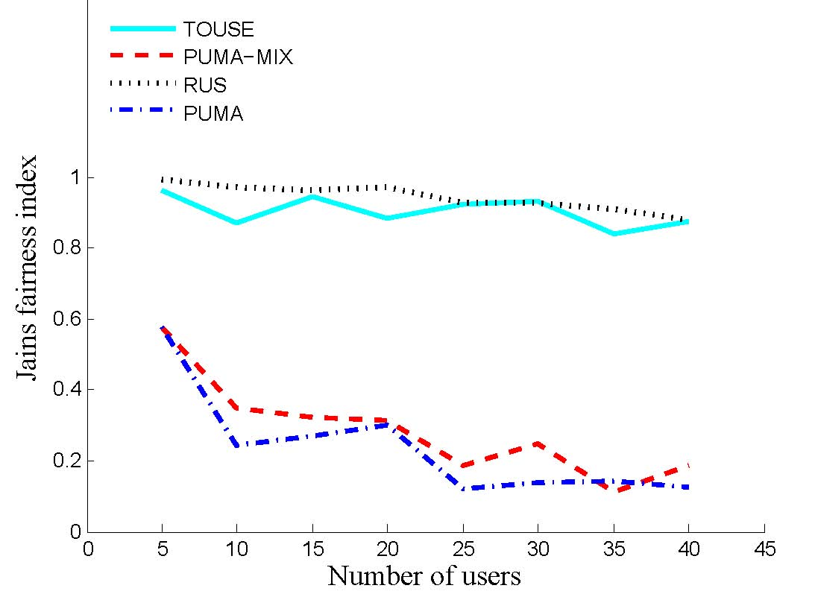
多用户MIMO系统中的用户调度策略
仿真实验结果
信道竞争公平性分析

Slide 33
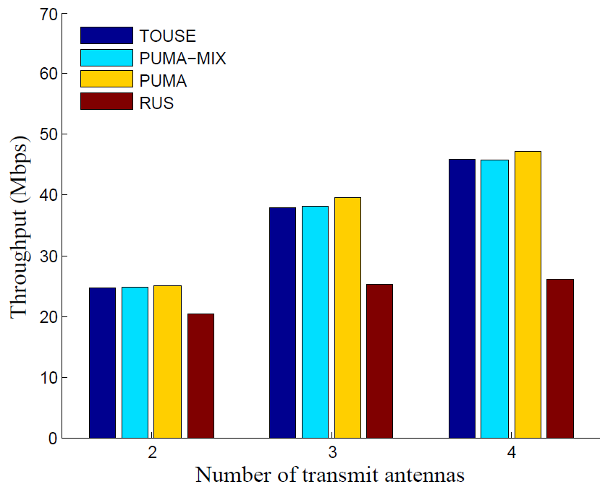
多用户MIMO系统中的用户调度策略
仿真实验结果
发射天线数量对系统性能影响

Slide 34
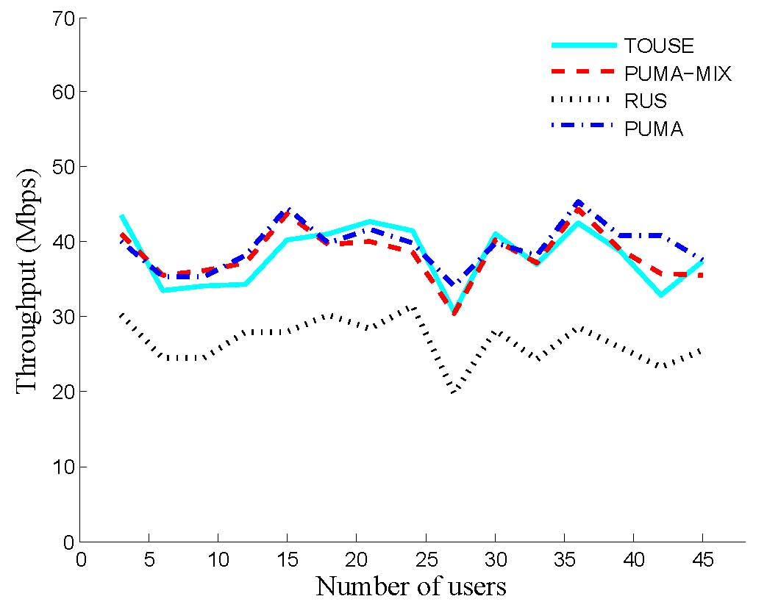
多用户MIMO系统中的用户调度策略
仿真实验结果
信道竞争用户数量对系统性能影响

Slide 35
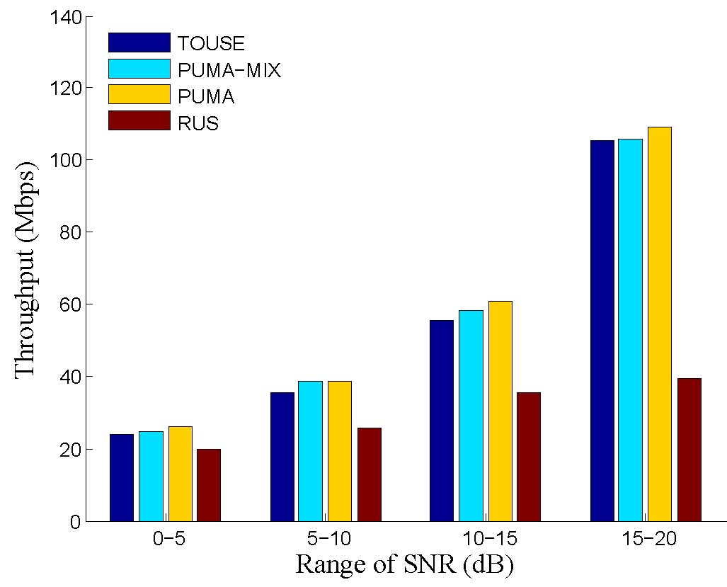
多用户MIMO系统中的用户调度策略
仿真实验结果
不同信道状态环境对系统性能影响

Slide 36
提纲
研究背景
定向天线无线网络中的链路调度策略
多用户MIMO系统中的用户调度策略
结论

Slide 37
结论
基于定向干扰模型的链路调度策略
本文基于物理干扰模型及定向天线特性，设计适用于定向环境下的定向干扰模型。
本文针对链路调度问题，基于定向干扰模型提出了适用于定向无线网络环境的调度算法。采用数学理论分析证明算法正确性与性能表现，通过仿真实验分析算法在不同环境中的性能表现。

Slide 38
结论
基于多用户MIMO的用户调度策略
本文基于有效SNR反馈信息及系统状态信息提出了速率预测机制，并基于动态时间规划思想设计调度约束条件，提高网络吞吐量从而优化信道利用率。
本文提出了迭代式的多用户MIMO下行链路用户调度策略。通过仿真实验验证了本文调度策略在用户数、天线数、信道质量等条件下的性能表现，并证实了算法在公平性、网络容量、系统复杂度方面都有着较强的表现。

Slide 39
谢谢

